Slide 1


Размещение вакансии для временного трудоустройства несовершеннолетних граждан

Slide 2
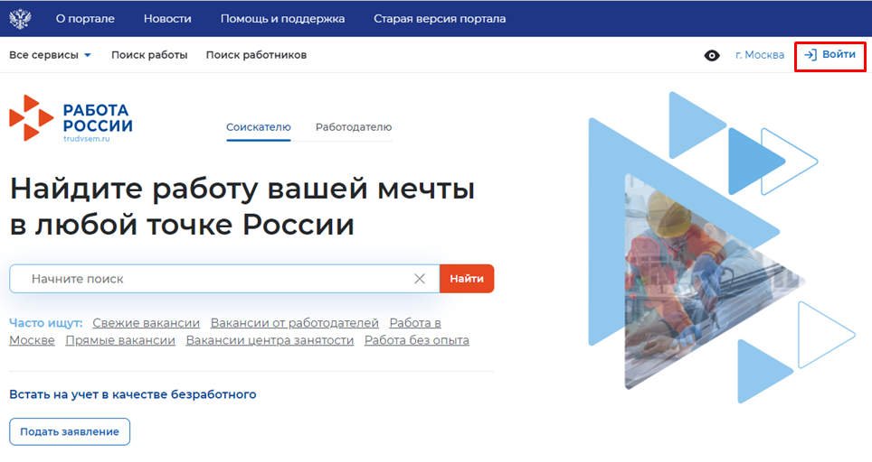
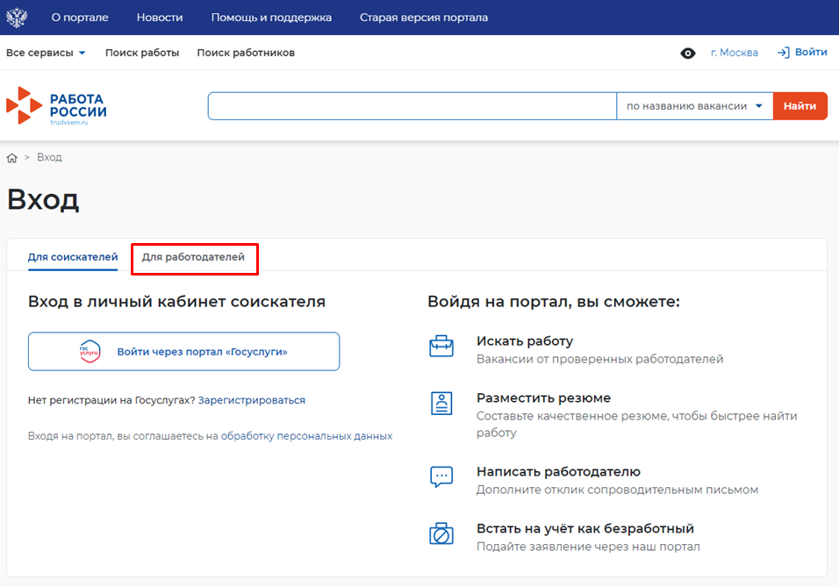
Шаг 1
Авторизация на портале «Работа России»
Для начала работы с порталом «Работа России», работодатель должен авторизоваться в личном кабинете, для этого необходимо:
Перейти на портал и нажать кнопку «Войти», расположенную в верхнем правом углу
Выбрать вкладку «Для работодателей»
Нажать кнопку «Войти через портал «Госуслуги»

Slide 3
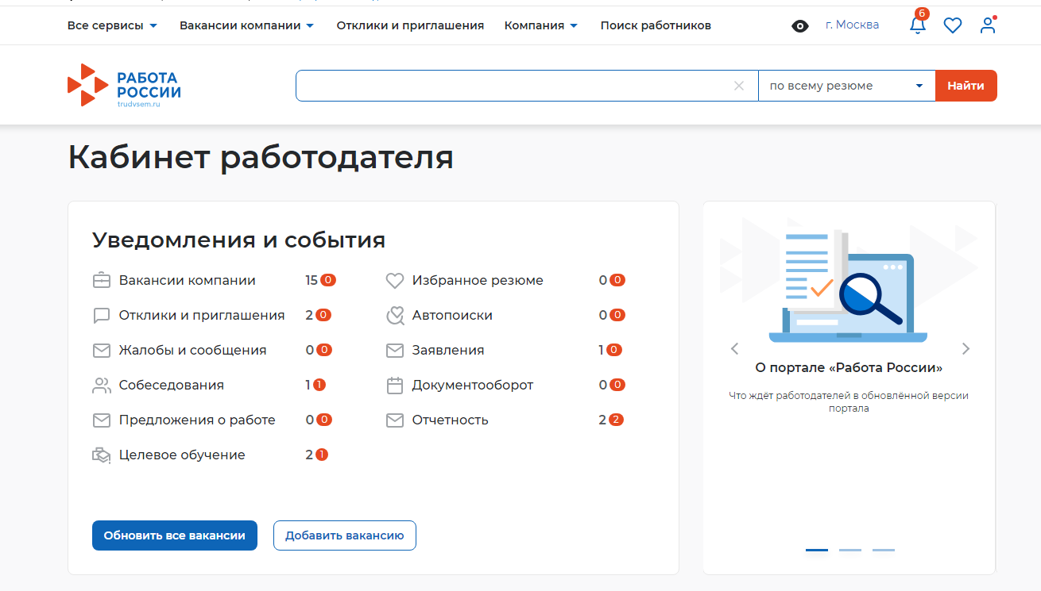
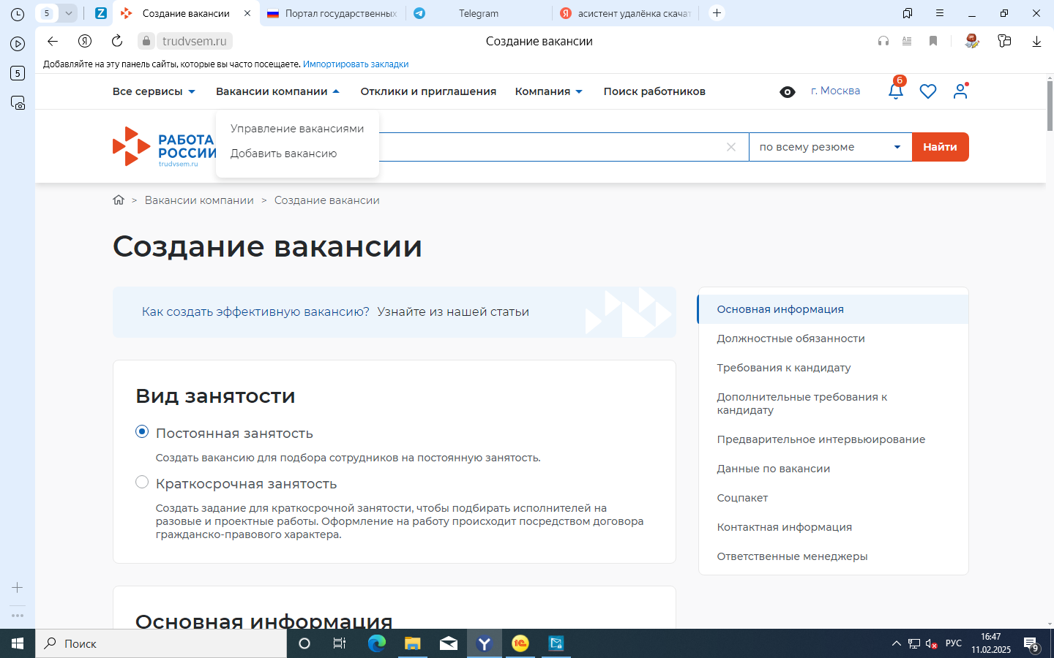
Шаг 2
Размещение вакансии
В кабинете работодателя нажать на вкладку
«Вакансии компании»
Выбрать
«Добавить вакансию
Отметить «Вид занятости»

Slide 4
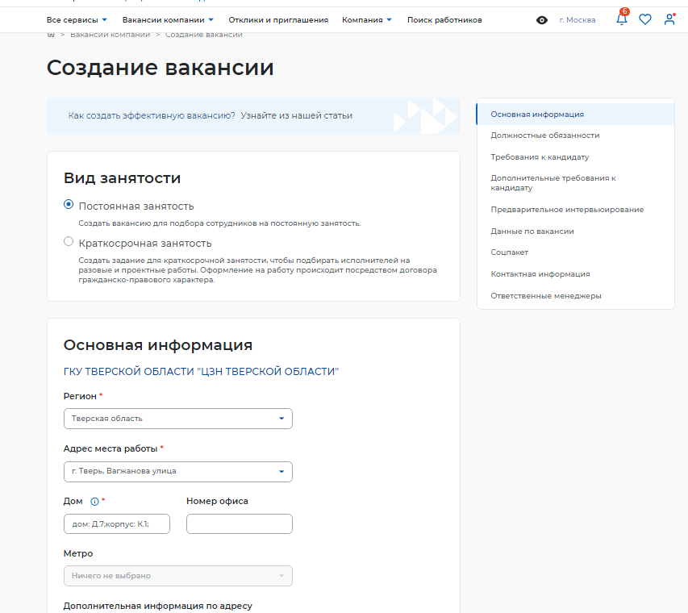
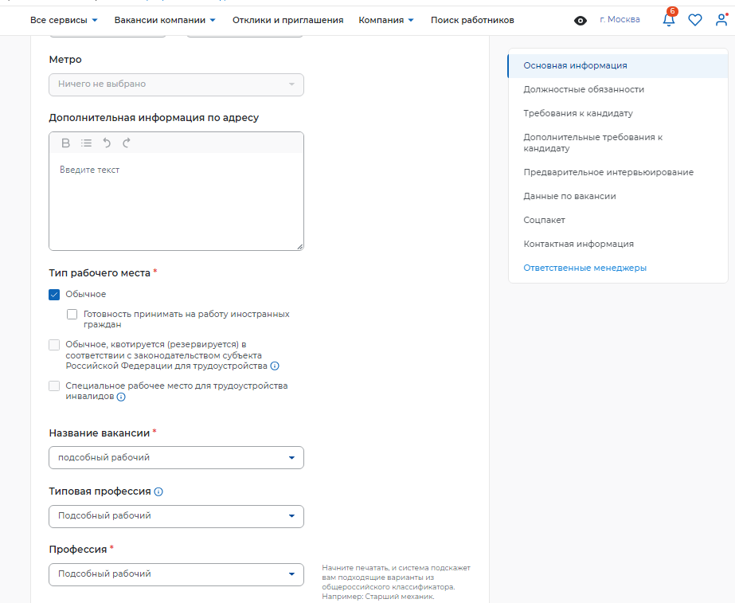
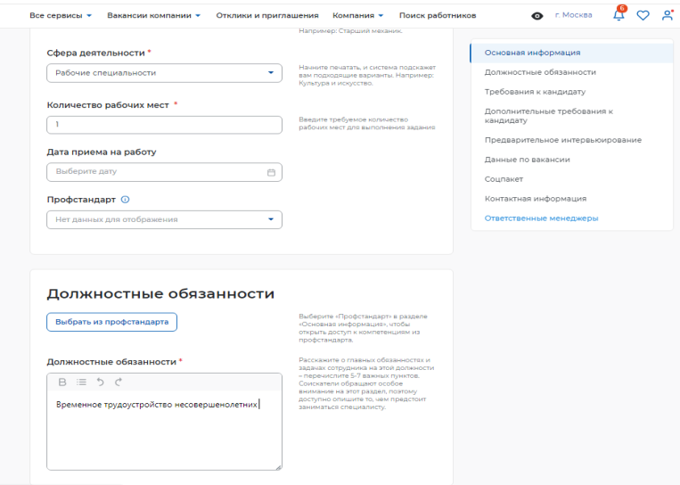
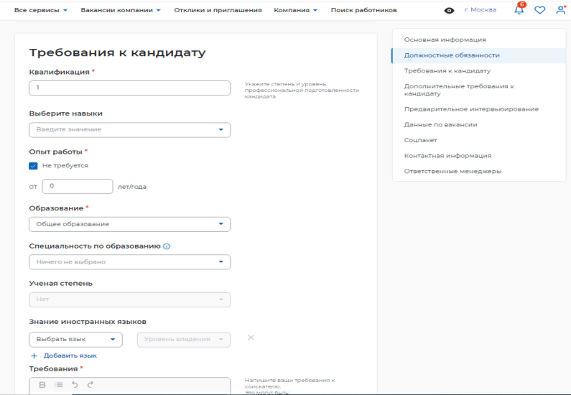
Шаг 2
Размещение вакансии (продолжение)
важно
Поля, отмеченные
красной звездочкой обязательны
для заполнения
Необходимо корректно заполнить все предлагаемые поля во вкладках

Slide 5
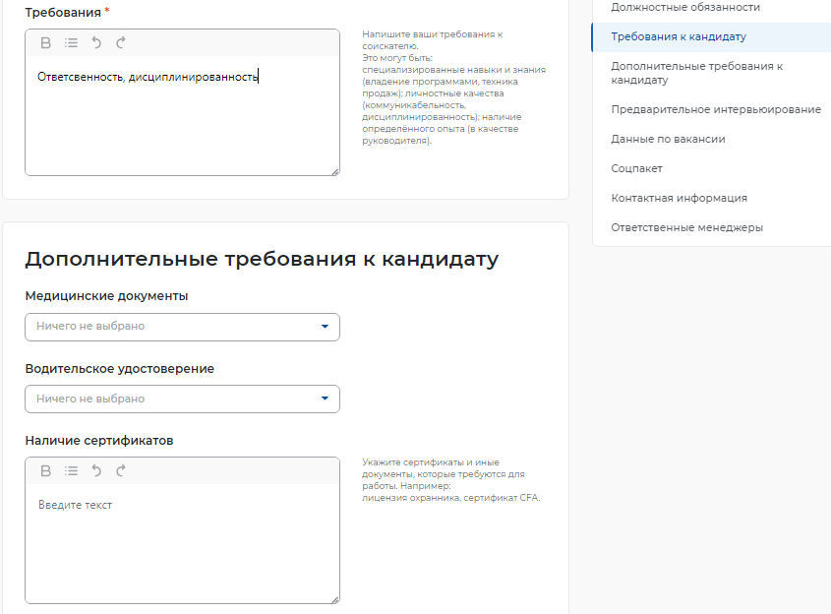
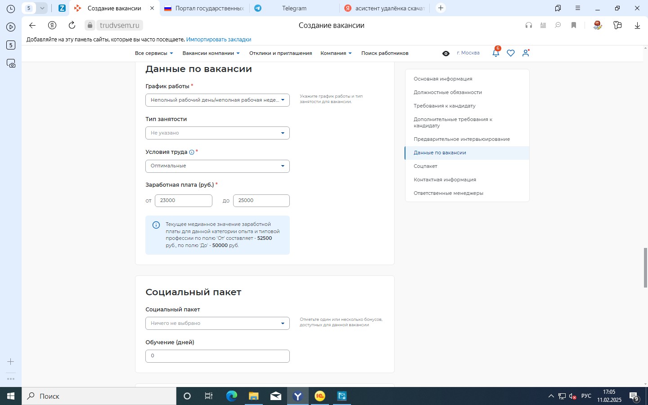
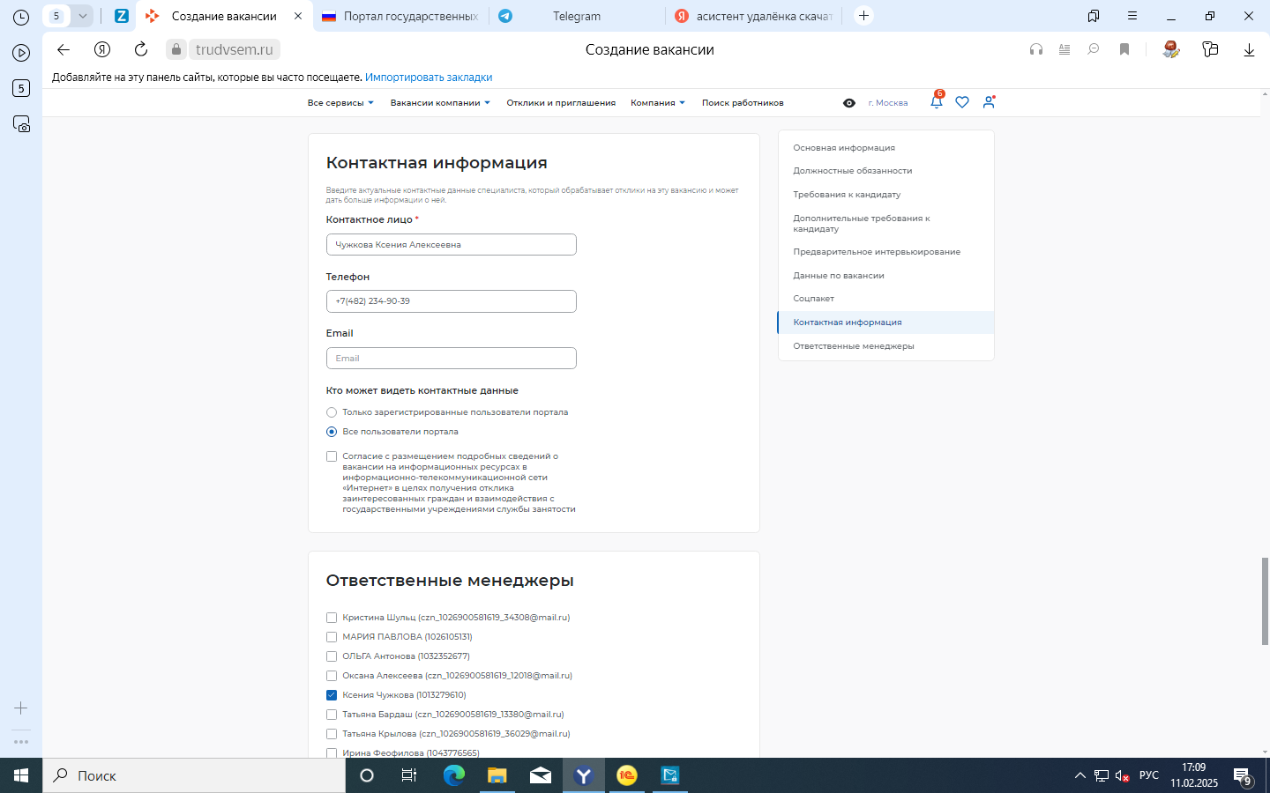
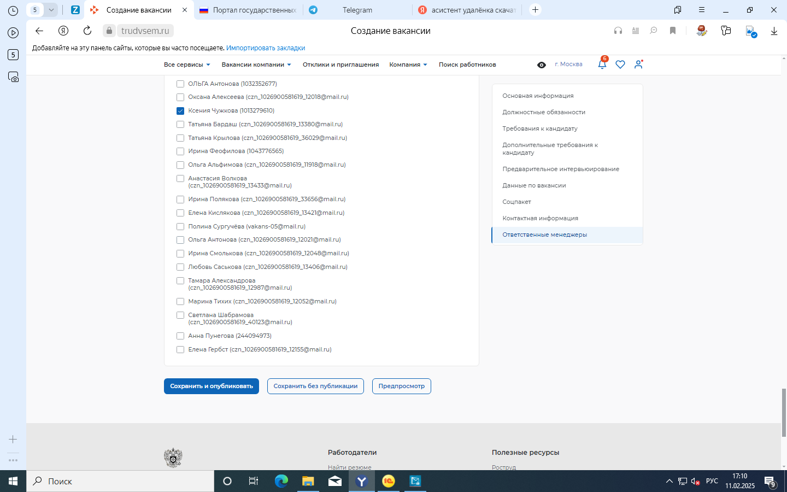
Шаг 2
Размещение вакансии (продолжение)
Указать требования к кандидату
Заполнить обязательные поля во вкладке «Данные по вакансии»
89156432120
Заполнить поля «Контактная информация» и нажать кнопку «Сохранить и опубликовать»

Slide 6
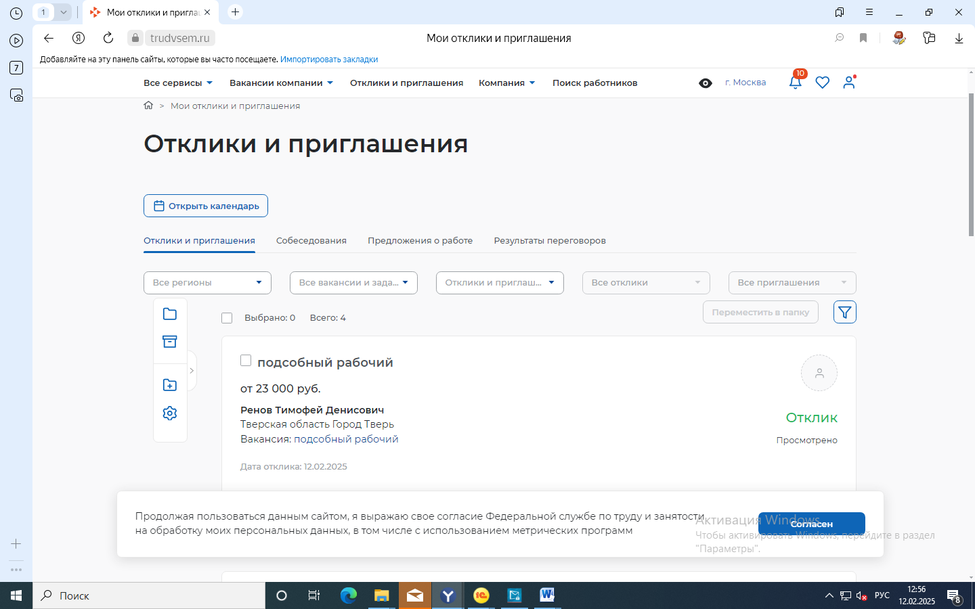
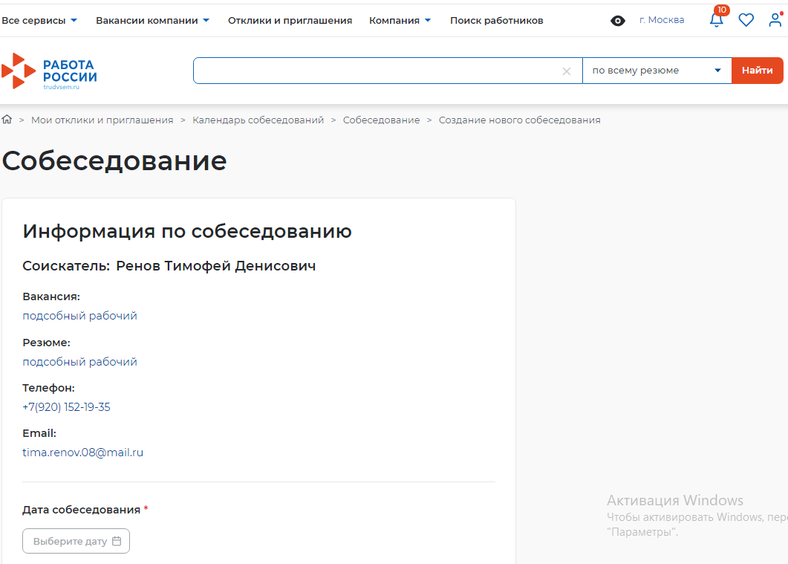
Шаг 3
Назначение собеседования
После отклика на вакансию несовершеннолетнего соискателя в личном кабинете работодателя во вкладке «Отклик и приглашение» появится оповещение
Зайдите во вкладку «Собеседование»
В открывшемся окне вкладки «Собеседование» необходимо заполнить все поля выделенные красной звездочкой
89045031244

Slide 7
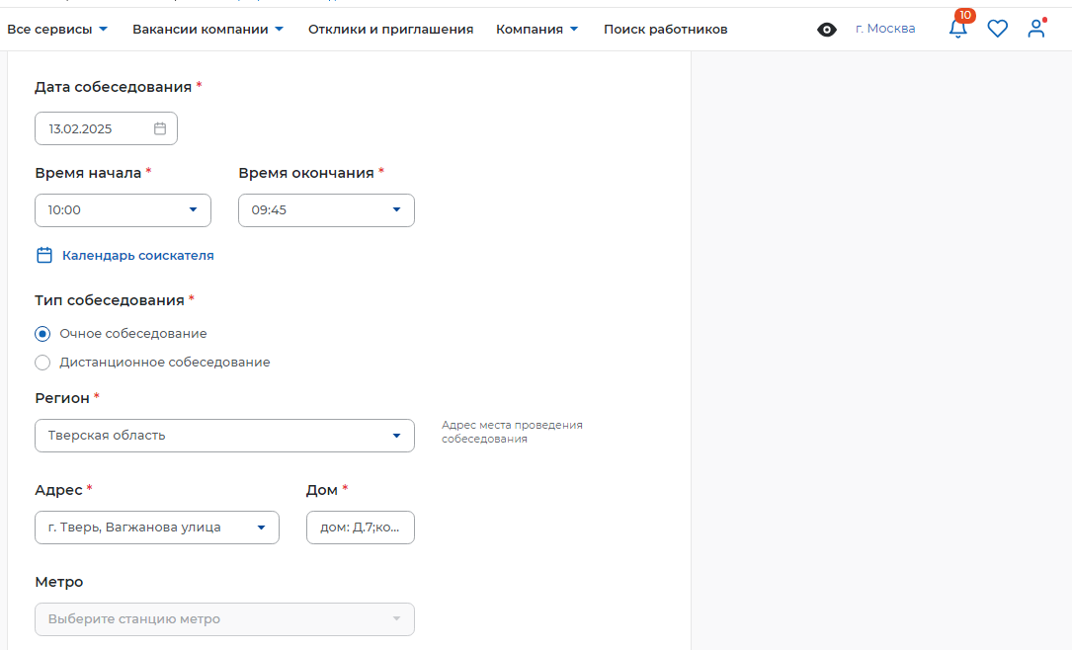
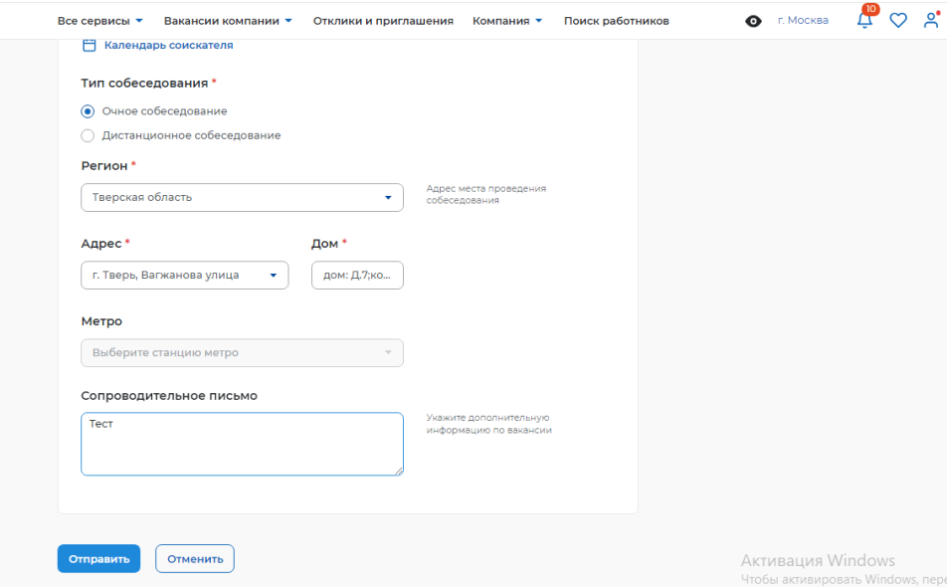
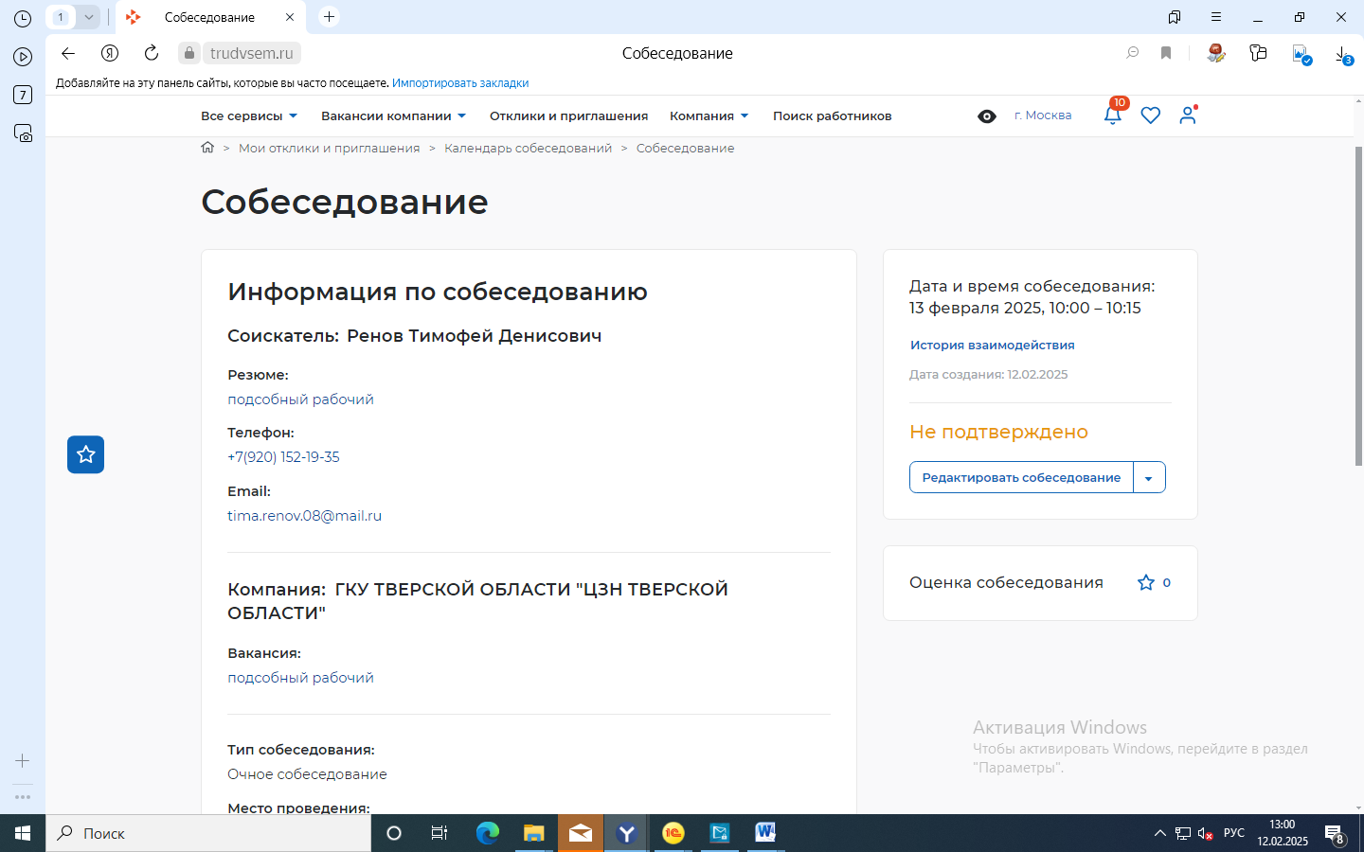
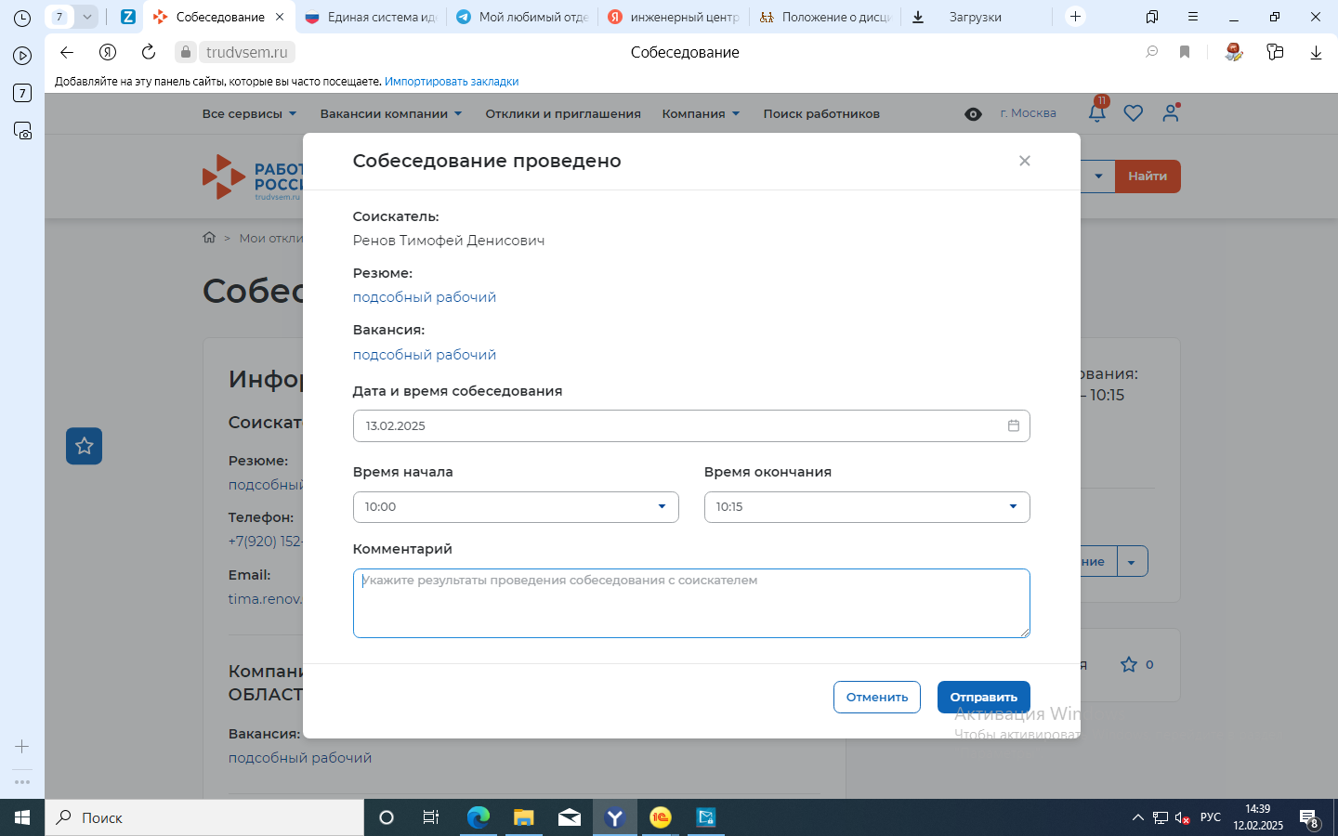
Шаг 3
Назначение собеседования (продолжение)
После заполнения необходимых полей нажать на кнопку «Отправить»
По итогу проведенного собеседования необходимо написать комментарий и нажать на кнопку «Отправить»
Статус изменится при подтверждении приглашения соискателем

Slide 8
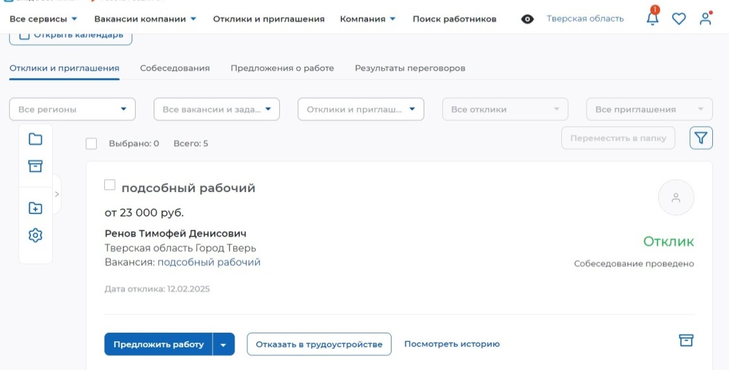
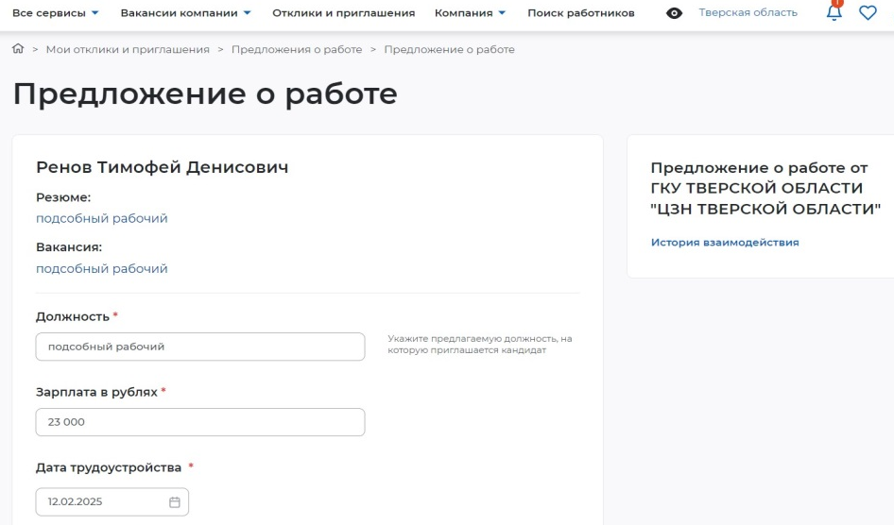
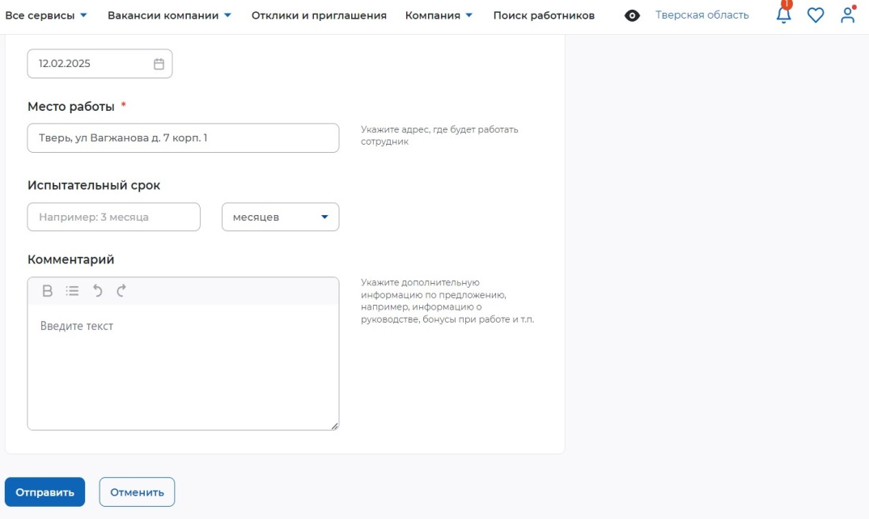
Шаг 4
Предложение работы
Нажать на кнопку «Предложить работу»
Заполнить предлагаемые поля
важно
Нажать на кнопку «Отправить»
Поля, отмеченные
красной звездочкой обязательны
для заполнения

